Slide 1
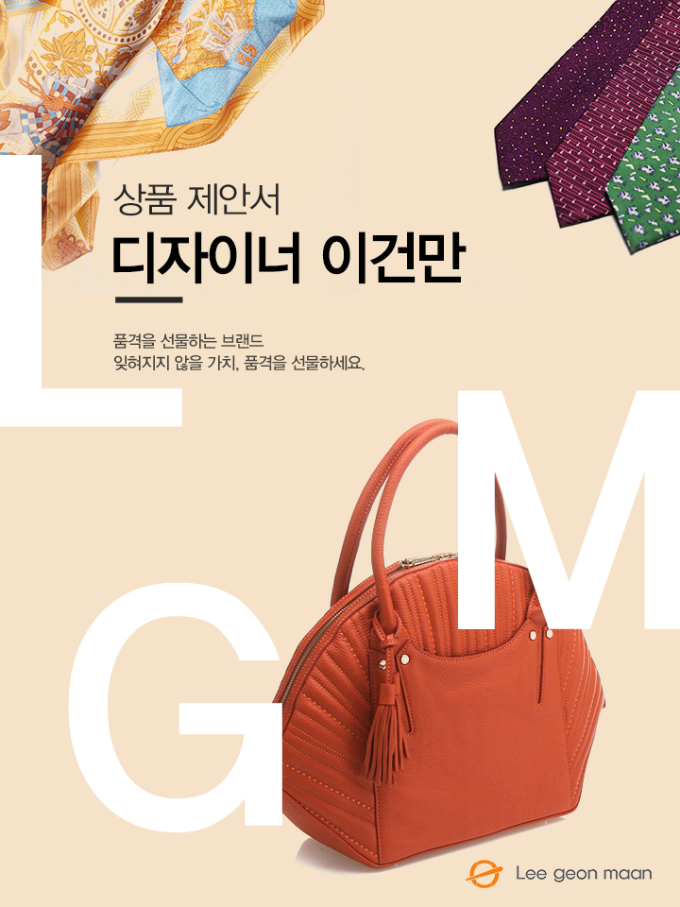
<모노그램 명함지갑>
담당자 :
연락처 :
직영몰 : http://www.lgmmall.com/

Slide 2
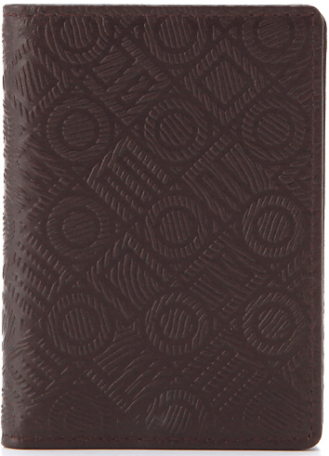
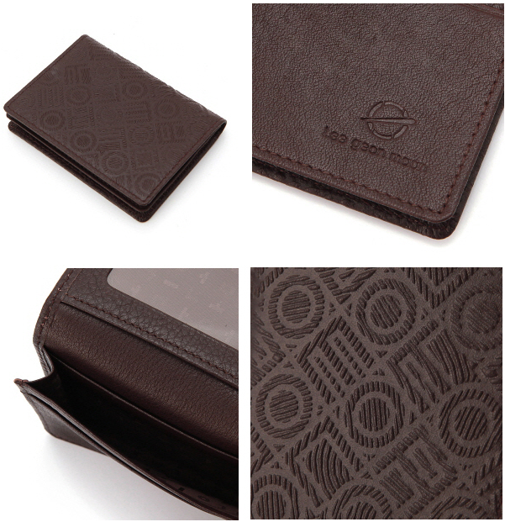
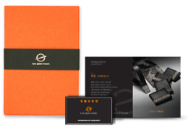
상 품 제 안 서
상 품 명
모노그램 명함지갑
상품 이미지
상품 이미지
모델명
LM101MPN053LWI
상품설명서
소 재
소가죽
이건만의 독창적 모티브인 한글 자음을 바탕으로 한 NEW LOGO PLAY PATTEM입니다.
모노그램 형태의 한글 자음 배열 패턴과 빗살무늬를 소가죽 위에 엠보처리하여 투톤으로 반사되어 고급스러운 스타일로 내부 엠블럼 장식과 수납구조가 실용적인 명함지갑 입니다.
크 기
가로 10.5cm, 세로7.5cm
무 게
g
원산지
국내생산(Korea)
케이스
제조원
(주)이건만에이앤에프
임가공
불박, 띠지, 스티커, 라벨, 쇼핑백
소비자가
\68,000
공급가
(부가세별도)
문의

